Slide 1
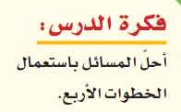

Slide 4
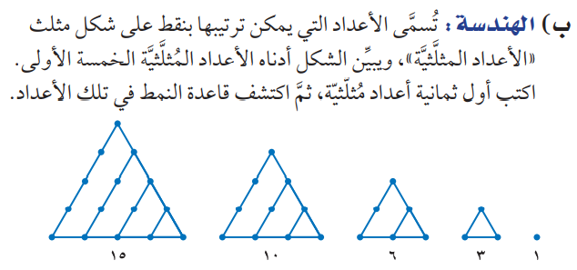

Slide 6
الواجب : ص15 ( 3 – 4 – 5 -6 )
((التشويقة))
((ورقة عمل تفاعلية ))
معلمة المادة : غزيل المطرفي

